Slide 1
ULJUĐENI VUK
OD SLIKOVNICE DO IGROKAZA

Slide 2


Slide 3
ŠKOLSKI KURIKUL
U okviru školskog kurikula, program knjižnično-informacijskog obrazovanja ostvaruje se kroz tri područja:
čitanje
informacijska pismenost
kulturna i javna djelatnost

Slide 4
Glavni cilj djelovanja školske knjižnice jest ipak učenik jer je on aktivni sudionik i subjekt društva, kulturno i komunikacijski obrazovan, te humanistički orijentiran

Slide 5
ŠKOLSKI PROJEKT
Spoj sve tri spomenute djelatnosti školske knjižnice našlo se u našem projektu i šestominutnom igrokazu ULJUĐENI VUK.
Cijeli je projekt bio rezultat timskog rada, kako učenika tako i učitelja hrvatskog jezika, likovne kulture, glazbene kulture, informatike i školskog knjižničara.
U potpunosti smo ispunili bitne značajke školskoga kurikula naše škole : ciljevi su usmjereni na učenike i njihov razvoj, stručnu samostalnost i odgovornost učitelja, napredak škole, a sve uz potporu i suradnju uže društvene zajednice.

Slide 6
CILJ PROJEKTA
Cilj ove naše priče bio je pokazati što znači stvaranje čitatelja koji s oduševljenjem i radošću osjeća književno djelo te poticanje i razvijanje kulture čitanja među mladima.
Ujedno smo htjeli pokazati kako je moguće, i poželjno, međupredmetno povezivanje sličnih ili zajedničkih nastavnih sadržaja.

Slide 7
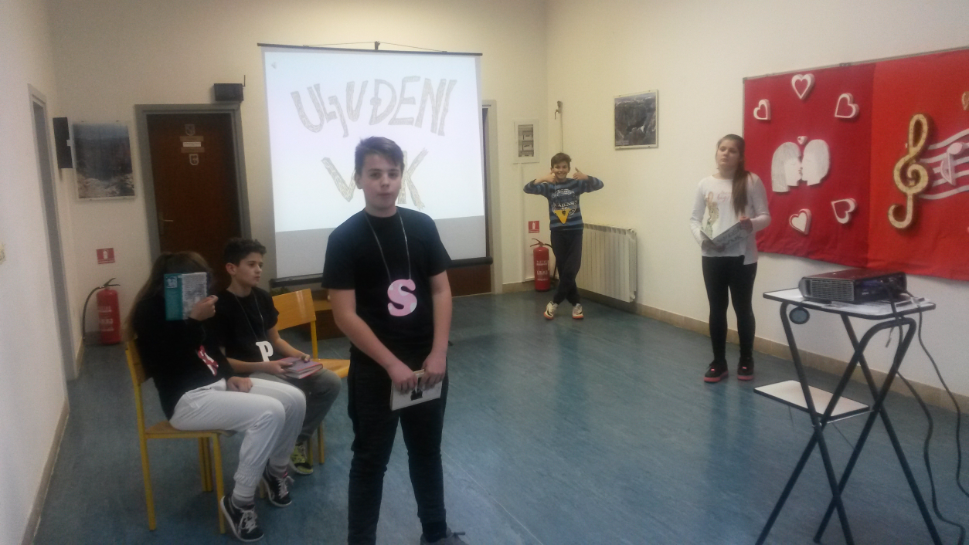

Slide 8
RAD NA PROJEKTU
Najprije smo našli odgovarajući tekst u našoj knjižnici, slikovnicu Becky Bloom, Pascal Biet : Uljuđeni vuk
Za sudjelovanje u projektu odabrali smo učenike petog, šestog i sedmog razreda
Dogovorili smo rad na projektu u školskoj knjižnici dva puta tjedno iza nastave, a prije odlaska školskog autobusa jer su većina naših učenika putnici
Koristili smo se metodom razgovora, demonstracije i eksperimentiranja

Slide 9
Upoznali smo učenike s ciljem projekta i zadatcima
Učiteljica hrvatskog jezika je s djecom i knjižničarkom preradila, proširila i dramatizirala tekst slikovnice, učitelj likovne kulture imao je zadatak s djecom napraviti ilustracije cijele priče , učitelj informatike je, dabome s djecom, napravio prezentaciju priče sa umetnutim dječjim crtežima, a učiteljica glazbe je snimila i ubacila glazbene dijelove u samu prezentaciju
Cijelim radom koordinirala je školska knjižničarka

Slide 10
Tijekom rada na projektu učenici su se međusobno vrednovali i komentirali postignute rezultate. Na taj smo način donijeli konačne odluke o odabiru učenika i njihovih uloga
Projekt smo predstavili na školskoj priredbi

Slide 11
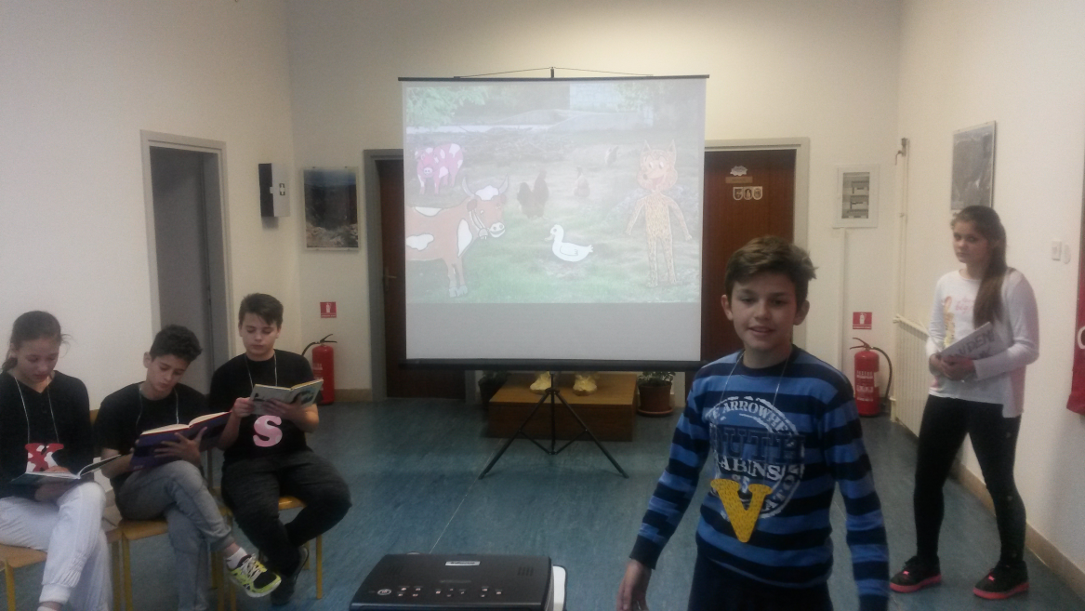

Slide 12
ZAKLJUČAK
Na kraju svakako valja istaći kako su i učenici i učitelji uložili mnogo truda i strpljenja u radu na dotičnom projektu, no u konačnici smo bili zadovoljni postignutim rezultatima. Svaki trenutak rada na projektu bio je opravdan jer smo povećali standarde rada škole na naše osobno zadovoljstvo,a nadamo se i zadovoljstvo roditelja i mještana
Ovo nam je zasigurno veliki poticaj za rad na novim, sličnim projektima

Slide 13
